Slide 1
Муниципальное дошкольное образовательное учреждение «Детский сад № 73» Консультация для педагогов «Музыкотерапия как средство сохранения и укрепления психического и физического здоровья воспитанников» Подготовила: музыкальный руководитель Сургучева О.Л.

Slide 2
Использование здоровьесберегающих технологий в музыкальной деятельности ДОУ
Воспитание здорового подрастающего поколения граждан России - первоочередная задача государства, от решения которой во многом зависит его будущее процветание.
В соответствии с новыми нормативными документами, введением ФГОС, особую актуальность приобретает оптимизация сохранения и укрепления психофизического здоровья ребенка.
Одной из главных задач дошкольного учреждения является – создание условий, гарантирующих формирование и укрепление здоровья воспитанников
Это требует внедрения здоровьесберегающих технологий во все образовательные области и интеграцию оздоровительной работы с музыкально-образовательной.

Slide 3
Музыкотерапия Музыкотерапия - это метод, использующий музыку в качестве средства коррекции эмоциональных отклонений, страхов, двигательных и речевых расстройств, отклонений в поведении, при коммуникативных затруднениях, а также для лечения различных соматических и психосоматических заболеваний. Музыкотерапия – это метод, использующий музыку в качестве лечебного средства, основанный на целительном воздействии музыки на физическое и психическое состояние человека, а так же при коммуникативных затруднениях

Slide 4
Влияние музыки на организм ребёнка
М. Л. Лазарев считает, что музыка воздействует на многие сферы жизнедеятельности через три основных фактора:
Вибрационный фактор музыки - является стимулятором обменного процесса на уровне клетки.
Физиологический фактор музыки - способен изменять различные функции организма – такие как дыхательная, двигательная, сердечнососудистая.
Психологический фактор музыки - через ассоциативные связи, медитацию способен значительно менять психическое состояние ребенка.
Музыка учит ребёнка чувствовать ритмы жизни, гармонизирует его собственные биоритмы, влияет биохимические процессы организма.
Музыка позволяет точно дозировать психофизическую нагрузку.
Музыка, оживляя эмоциональную сферу, снимает стрессы, восстанавливает иммунитет.
Музыка развивает экспрессию человека – двигательную, речевую, мимическую

Slide 5
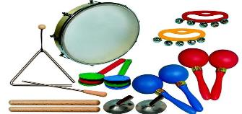
Виды музыкотерапия в детском саду
Музыкотерапия применяется в индивидуальной и групповой форме.
Каждая из этих форм может быть представлена в трёх видах музыкотерапии:
Рецептивная (пассивная) музыкотерапия – слушание музыки
Активная музыкотерапия – танцетерапия, вокалотерапия, приём музицирования на детских шумовых и народных инструментах, игротерапия, логоритмика, психогимнастические этюды и упражнения,
Интегративная музыкотерапия – рисование под музыку, музыкальные подвижные игры, пантомима, пластическая драматизация под музыку, создание стихов, рисунков, рассказов после прослушивания музыки и др. творческие формы.

Slide 6
Музыкотерапия в течение дня Музыка для утреннего приёма - располагает к тесному контакту между взрослым и ребенком, создает атмосферу уюта, тепла, любви и обеспечивает психологическое благополучие. Варианты музыки: - Музыка В.А. Моцарта - «Утро» (музыка Грига из сюиты «Пер Гюн - Музыкальные композиции (оркестр Поля Мориа) - Обработки для русского народного оркестра («Барыня», «Камаринская», «Калинка») - Сен-Санс «Карнавал животных» (симфонический оркестр)

Slide 7
Музыкотерапия во время сна Музыка во время сна оказывает оздоровляющее терапевтическое воздействие. Сон играет важную роль в обеспечении нервно-психического здоровья детей Дневной сон может сопровождаться следующими музыкальными произведениями: - «Времена года» П. И. Чайковского. - Бетховен, соната № 14 «Лунная». - Бах – Гуно «Аве Мария».

Slide 8
Как музыка влияет на сон Музыка перед сном способна вызывать у детей положительные эмоции. Они будут засыпать и просыпаться в хорошем настроении, что станет отличной мотивацией для контакта с другими людьми и выполнения каких-то поставленных перед ним задач. Классика действует на детей как успокоительное. Если превратить музыкотерапию перед сном в ежедневный ритуал, вскоре малыш будет ассоциировать выбранные композиции именно с этим. Он начнет быстрее погружаться в глубокий сон, а укладывать малыша станет на много проще.

Slide 9
Музыкотерапия для вечернего времени. - Мендельсон «Концерт для скрипки с оркестром». - Бах «Органные произведение». - Вивальди «Времена года». - «Голоса природы».
Музыка для вечернего времени способствует снятию накопившейся усталости, стрессовых ситуаций за день. Она успокаивает, расслабляет, нормализует кровяное давление и работу нервной системы детского организма.
Варианты музыки для вечернего времени:

Slide 10
Особенности использования музыкотерапии:
громкость звучания музыки должна быть строго дозирована (не громко, но и не тихо);
использовать для прослушивания следует те произведения, которые нравятся всем детям;
лучше использовать музыкальные пьесы, знакомые детям (они не должны отвлекать внимание новизной);
продолжительность прослушивания должна составлять не более 10 минут одновременно

Slide 11
Музыкотерапия в коррекционной логопедической работе с детьми с ТНР
Музыкотерапия включает следующие виды деятельности:
-прослушивание музыкальных произведений
-прослушивание звуков природы, пения птиц и т.д.
-выполнение ритмических движений под музыку (включающих общую, мелкую и артикуляционную моторики)
музыку и изодеятельность
Музыкотерапия в коррекционной работе способствует:
-улучшению общего эмоционального состояния детей
-улучшению исполнения качества движений (развивается выразительность, ритмичность, координация, плавность)
происходит стимулирование речевой функции

Slide 12
Рецептивная музыкотерапия для детей Упражнение «Шум моря» Дети слушают звуки моря, а затем им предлагают «подышать», как море. Сделать тихий, мягкий вдох животом и плавно поднять вверх руки. А потом, выдохнуть на звук «Ш». Выдыхать долго, втягивая живот, чтоб вышел весь воздух. Мягко опустить руки и снова вдохнуть.

Slide 13
Мы спокойно отдыхаем, Сном волшебным засыпаем. Дышится легко, ровно, глубоко… Наши руки отдыхают… Ноги тоже отдыхают… Отдыхают, засыпают… (2 раза) Дышится легко… ровно… глубоко… Напряженье улетело… И расслаблено всё тело. Будто мы лежим на травке, На зелёной, мягкой травке… Греет солнышко сейчас… Ножки тёплые у нас… Дышится легко… ровно… глубоко… Мы спокойно отдыхали, Сном волшебным засыпали. Хорошо нам отдыхать! Но пора уже вставать!
Рецептивная музыкотерапия для детей.
Релаксационное упражнение
«Волшебный сон»

Slide 14
Активная музыкотерапия для детей. Упражнение по ритмотерапии «Пузырьки воздуха» Под звуки плеска волн дети очень тихо, легко и мягко ходят на носочках. Они представляют себя пузырьками воздуха, лёгкими и невесомыми.

Slide 15
Упражнение по музыкоизотерапии Картина В.М.Васнецова «Ковёр-самолёт»

Slide 16
Упражнение по музыкоизотерапии Картина В.А.Васнецова «Спящая царевна»

Slide 17
Таким образом, становится ясно, что использование музыкотерапии в дошкольных образовательных учреждениях выступает как необходимое условие полноценного развития детей.

Slide 18
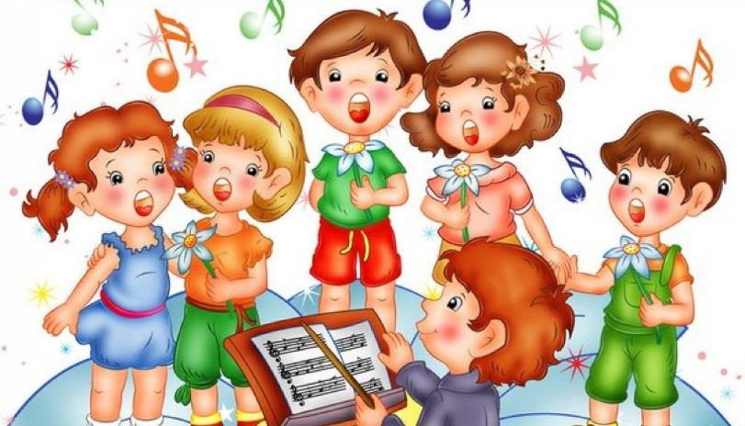
Спасибо за внимание

